Slide 1



Министерство образования, науки и молодежной политики Краснодарского края
О ПРОВЕДЕНИИ
ИТОГОВОГО СОБЕСЕДОВАНИЯ
ПО РУССКОМУ ЯЗЫКУ
В ДИСТАНЦИОННОЙ ФОРМЕ
ГКУ КК Центр оценки
качества образования
Карамов Игорь Рифкатович,
руководитель ГКУ КК Центра оценки качества образования
г. Краснодар
2022

Slide 2
ДОКУМЕНТЫ
Письмо Рособрнадзора
от 30.11.2021 № 04-454
рекомендации по организации и проведению итогового собеседования по русскому языку в 2022 году
Приказ МОНиМП КК
от 26.01.2021 № 184
об утверждении Порядка проведения и проверки итогового собеседования по русскому языку в Краснодарском крае
о направлений материалов по проведению итогового собеседования в дистанционной форме
(инструкции для организаторов образовательной организации при наличии участников ИС )
Письмо ГКУ КК ЦОКО
от 21.12.2021 № 747

Slide 3
Основные мероприятия в школе
при проведении ИС
в дистанционной форме
В связи с сохранением неблагоприятной эпидемилогической ситуации и введением ограничительных мер в части перевода обучающихся на обучение с использованием дистанционных образовательных технологий, ИС проводится в дистанционной форме с соблюдением мер по защите КИМ от разглашения содержащейся в них информации
1
организовать проведение ИС в местах проведения (места фактического проживания участников ИС) с использованием дистанционных технологий
обеспечить техническую готовность мест проведения ИС :
компьютером с веб-камерой/ноутбук
гарнитурой: аудиоколонки, микрофон, наушники
USB-модемом (в случае отсутствия или низкой скорости Интернета)
флеш-накопитель для записи аудиофайла ответа участника ИС
2

Slide 4
Основные мероприятия
не позднее чем за день проведения ИС
3
определить схему оценивания выполнений заданий ИС
(первая или вторая схема)
4
составить график подключения участников к проведению ИС (вместе с техническим специалистом):
время подключения к видеоконференции,
ссылки подключения к конференции,
идентификаторы и коды доступа к конференции
параметры подключения
5
проинформировать МОУО о наличии участников проведения ИС в дистанционной форме и технической готовности (по форме)
6
проверить накануне ИС работоспособность системы видеоконференцсвязи
7
направить участнику ИС график подключения к конференции в электронном виде

Slide 5
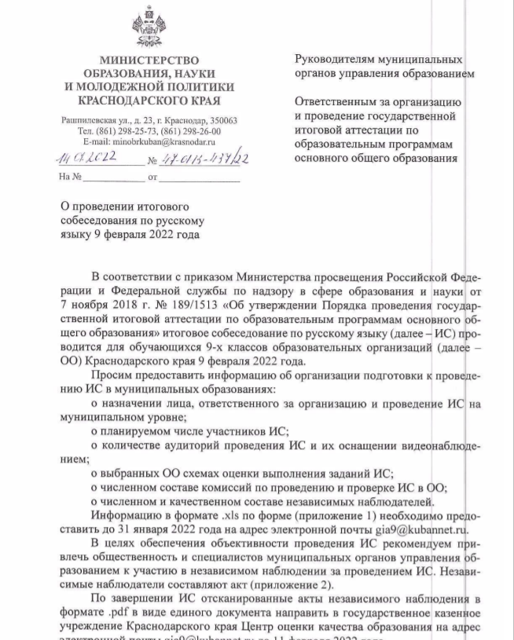
МОУО информирует МОНиМП КК о наличии обучающихся для проведения ИС дистанционно
Письмо МОНиМП КК
от 14.01.2022 № 47-01-13-437/22
В случае принятия решения ОО о переводе обучающихся на обучение с
использованием дистанционных образовательных технологий
МОУО, получив информацию из ОО,
информирует ГКУ КК ЦОКО по телефону
и направляет заполненную форму
на электронный адрес
8(962) 85-25-069
8(861)231-59-38
gia9@kubannet.ru
Форма предоставления информации об участниках ИС и технической готовности к проведению
итогового собеседования по русскому языку в дистанционной форме
№ п/п | Код АТЕ | Территория | Код ОО | Краткое наименование ОО, в которой обучается участник ИС | Информация об участнике ИС |  |  | Информация об экзаменаторе-собеседнике |  |  | Информация о техническом специалисте |  | Параметры подключения (наименование программного обеспечения)
 |  |  |  |  | ФИО | Наименование платформы | Домашний адрес | ФИО | Место работы, должность | Наименование платформы | ФИО | Сотовый телефон | Ссылка подключения | Время подключения | Иденти- фикатор конференции | Код доступа к конференции
Актуальный
новое

Slide 6
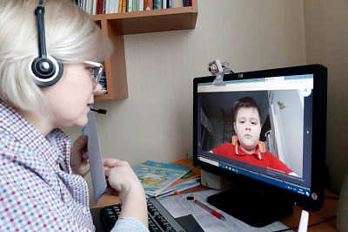
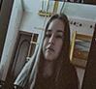
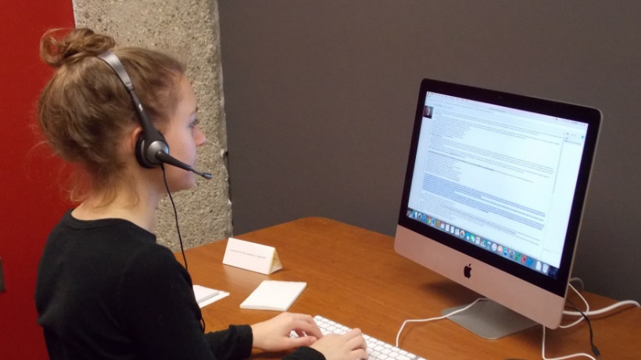

Функции экзаменатора-собеседника
в день проведения ИС
открывает видеоконференцию за 10 минут до начала процедуры проведения ИС
приглашает присоединиться к конференции
участника ИС, эксперта (в случае проверки результатов ИС по первой схеме) и независимого наблюдателя
Экзаменатор-собеседник
проверяет данные документа, удостоверяющего личность участника ИС, при помощи веб-камеры (ФИО, класс) и вносит данные в ведомость учета проведения итогового собеседования в аудитории
Участник ИС
убеждается в отсутствии посторонних лиц в помещении, используя возможности видеоконференцсвязи; проверяет поверхность стола участника ИС на наличие посторонних предметов, в том числе средств связи, фото-, аудио-, видеоаппаратуры, цифровых устройств, справочных материалов, письменных заметок и др. На столе у участника ИС должен быть лист бумаги и ручка для заметок при подготовке к заданию № 2 КИМ (пересказ текста), документ, удостоверяющий личность
Эксперт

Slide 7
Функции экзаменатора-собеседника
проводит инструктаж участника ИС по выполнению заданий
КИМ итогового собеседования
включает демонстрацию рабочего стола при помощи системы
видеоконференцсвязи и открывает загруженный КИМ итогового собеседования
Участник ИС перед началом ответа проговаривает свою фамилию, имя, отчество,
номер варианта КИМ
фиксирует время начала ИС с участником в ведомости учета
проведения итогового собеседования в аудитории;
Экзаменатор-собеседник
проводит собеседование в режиме видеоконференцсвязи, КИМ ИС
отображается участнику через систему видеоконференцсвязи посредством
демонстрации рабочего стола экзаменатора-собеседника
Участник ИС
по окончании итогового собеседования:
прослушивает вместе с участником ИС аудиозапись ответа
сохраняет аудиозапись на флеш-носитель, присвоив файлу наименование
«код АТЕ_код ОО_дата проведения_ФИО участника ИС»
передает флеш-накопитель с аудиозаписью ответа участника ИС ответственному
организатору в ОО
Эксперт

Slide 8
ОТВЕТСТВЕННОСТЬ МОУО
информировать министерство о наличии участников ИС и технической готовности к проведению ИС дистанционно
1
2
контролировать готовность школ к проведению ИС дистанционно
3
обеспечить объективность проведения ИС дистанционно
обеспечить независимое наблюдение за проведением ИС в дистанционной форме
4

Slide 9

Министерство образования, науки и молодежной политики Краснодарского края
БЛАГОДАРИМ
за
ВНИМАНИЕ
ГКУ КК Центр оценки
качества образования
8(928)42-42-658
«Горячая линия» при организации проведения итогового собеседования по русскому языку

